Slide 1


中网云电脑解决方案
中网科技（苏州）股份有限公司

Slide 2
目录
“传统电脑” VS “中网云电脑”
1
中网云电脑整体解决方案
2
公司和案例介绍
3

Slide 3
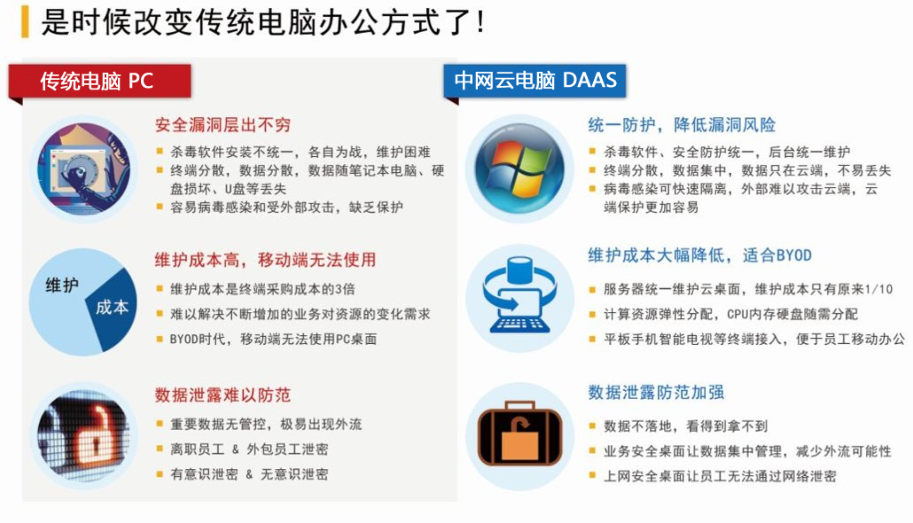
云电脑颠覆传统PC电脑

Slide 4
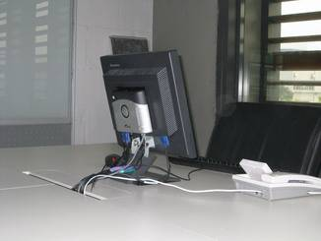

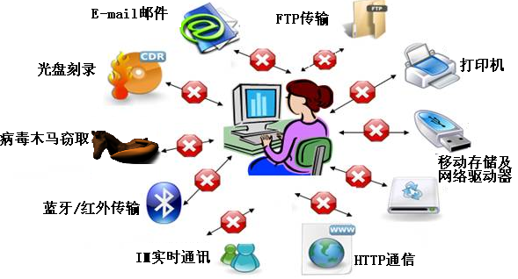



云电脑：基于云计算的虚拟办公桌面
传统桌面办公
桌面云办公
VM
VM
VM
VM
云端服务器
采用瘦终端
无本地存储
严格准入
数据集中管理
严格分发控制
数据安全：信息集中监管，本地无数据
灵活访问：任何地方、任何连接、任何终端
节能减排：平均每用户小于25W
稳定可靠：资源负荷分担，自动切换
易于管理：集中部署、配置、监控
易于备份：集中设置策略，自动执行备份

Slide 5










新时代“云桌面”办公
3-5年即面临逐步老化、更新、升级
过去
难以匹配业务的需求
难以解决不断增加的业务对资源的变化需求
节约IT运营成本、提高IT效率
现在
规避风险、满足办公移动性等所有办公场景

Slide 6



您需要新一代办公解决方案
老板：
提升员工满意度
利用碎片化时间
经济实惠
IT：
安全
易管理/部署
稳定可靠
业务系统支持好
员工：
可用&易用
尊重个人隐私
兼容各种设备

Slide 7
目录
“传统电脑” VS “中网云电脑”
1
中网云电脑整体解决方案
2
公司和案例介绍
3

Slide 8
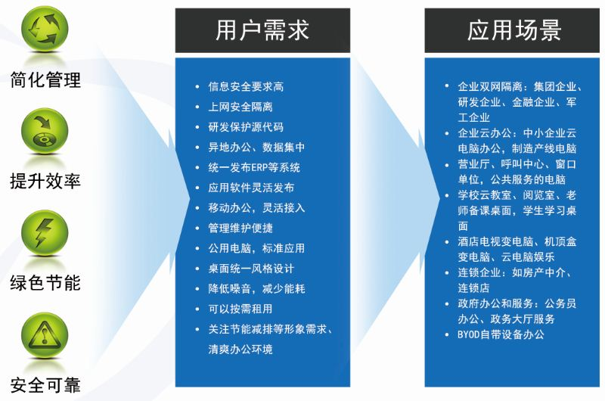
中网云电脑的需求和应用场景

Slide 9
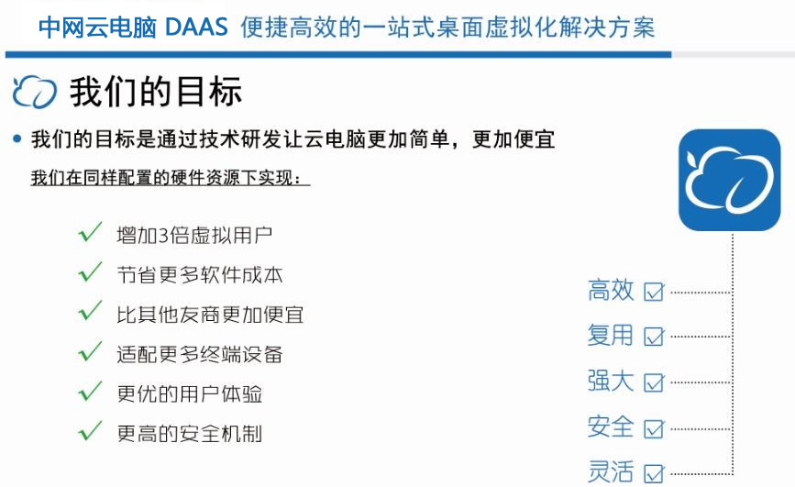
中网云电脑的目标

Slide 10
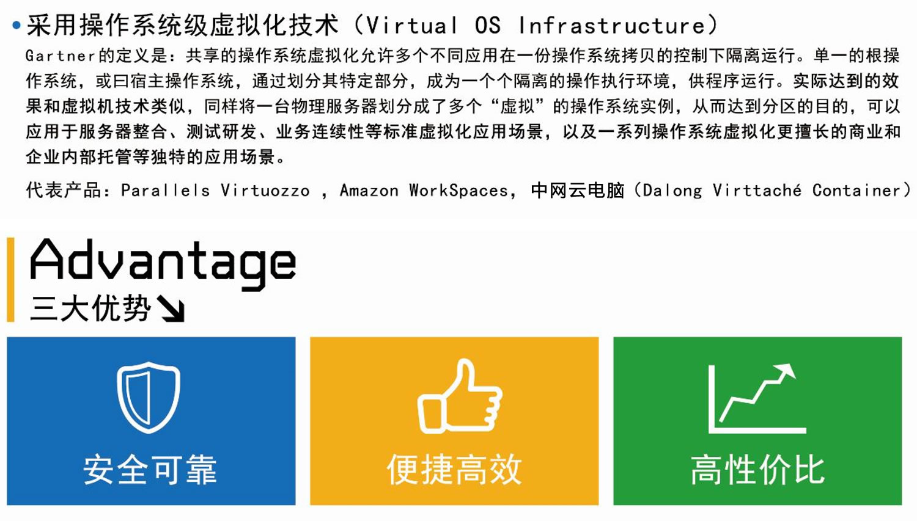
中网操作系统级桌面虚拟化

Slide 11
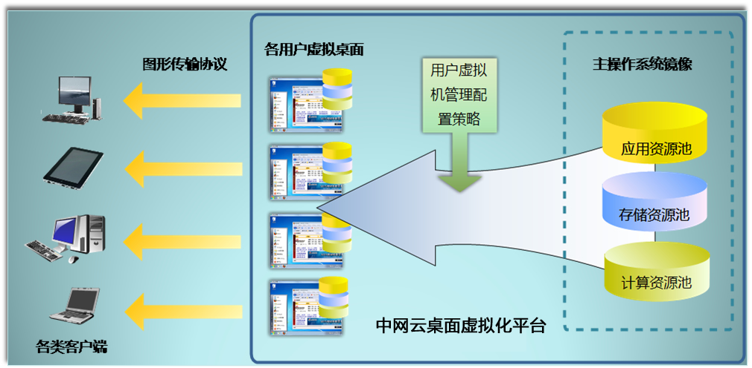
中网云电脑工作原理
解析：
中网桌面虚拟化是指将计算机的桌面进行虚拟化，以达到桌面使用的安全性和灵活性。可以通过任何设备，在任何地点，任何时间访问在网络上的属于我们个人的桌面系统
图解：
中网桌面虚拟化平台将服务器上主操作系统镜像的各类资源打包后，再结合管理员设定的策略，为每个用户生成独立的虚拟环境；用户之间完全相互隔离，仅能使用分配到的那部分资源。用户在终端设备上，通过远程显示协议登录到自己的虚拟桌面，像使用一台完整的PC一样使用虚拟桌面

Slide 12
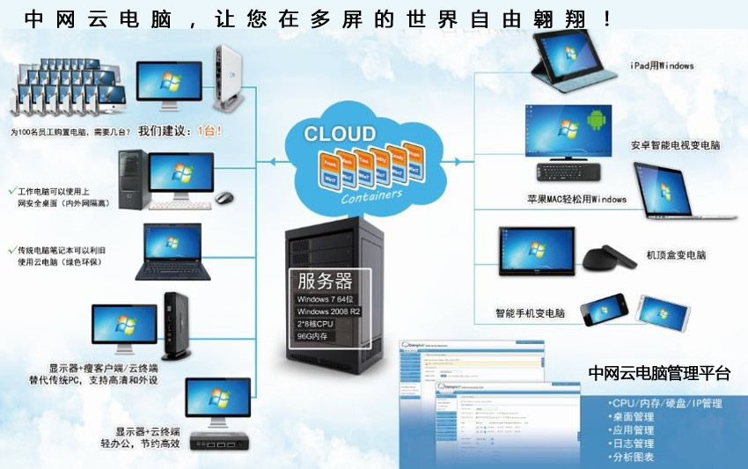
中网云电脑，在多屏中自由切换

Slide 13
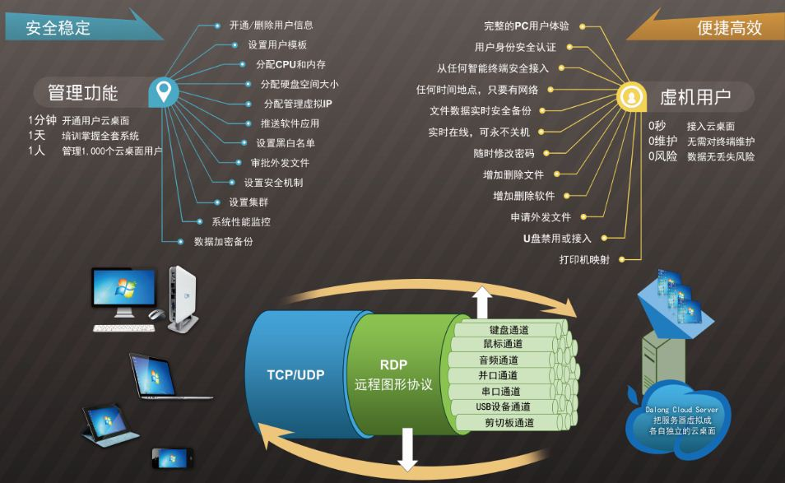
中网云电脑，实现桌面管理和用户体验的完美融合！

Slide 14
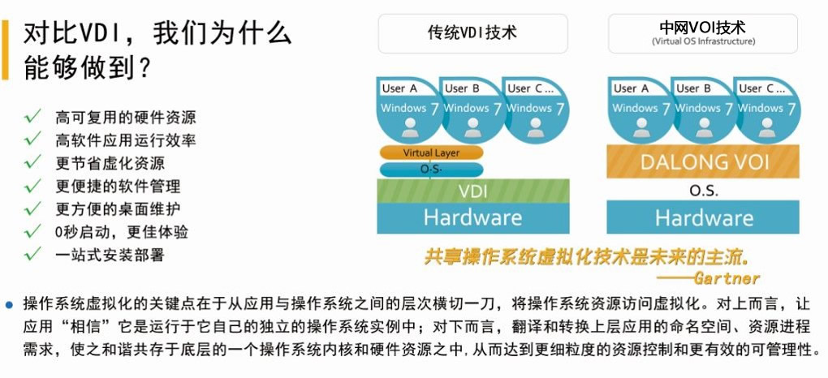
中网VOI技术优势

Slide 15
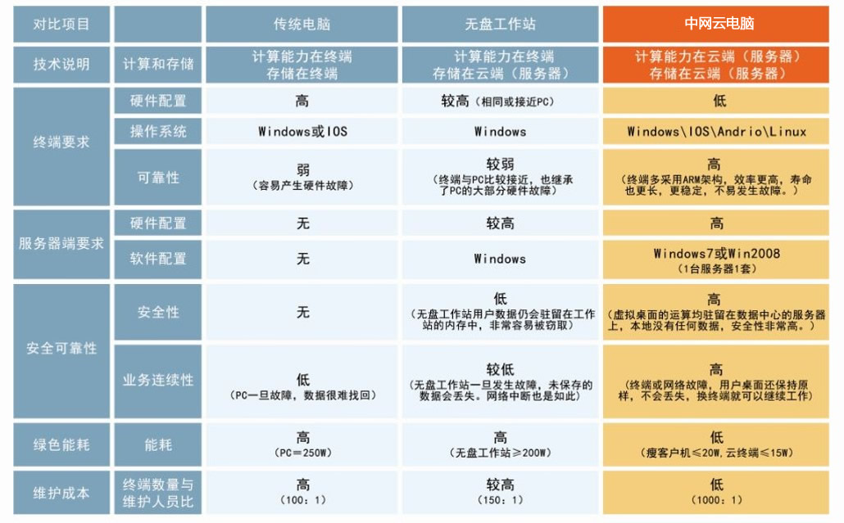
中网云电脑与传统电脑无盘的对比

Slide 16
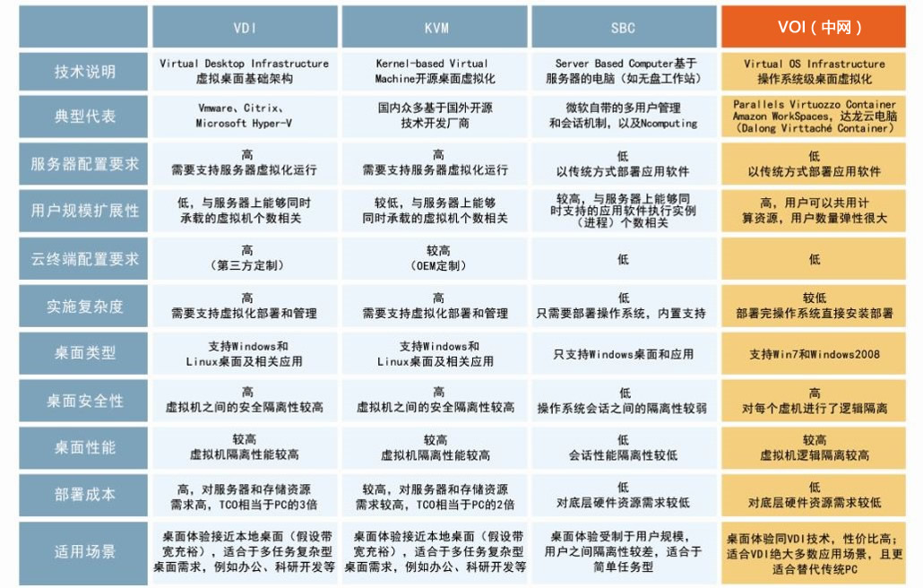
中网技术与其他技术对比

Slide 17
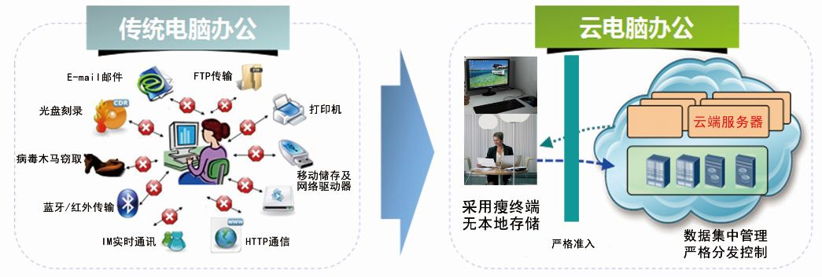
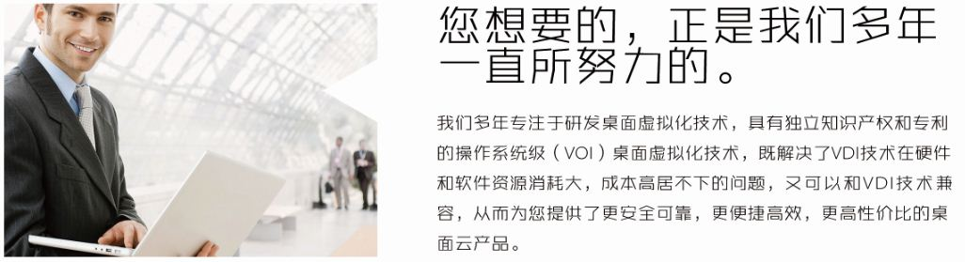
云电脑办公让员工更高效,老板更放心,IT更省心

Slide 18
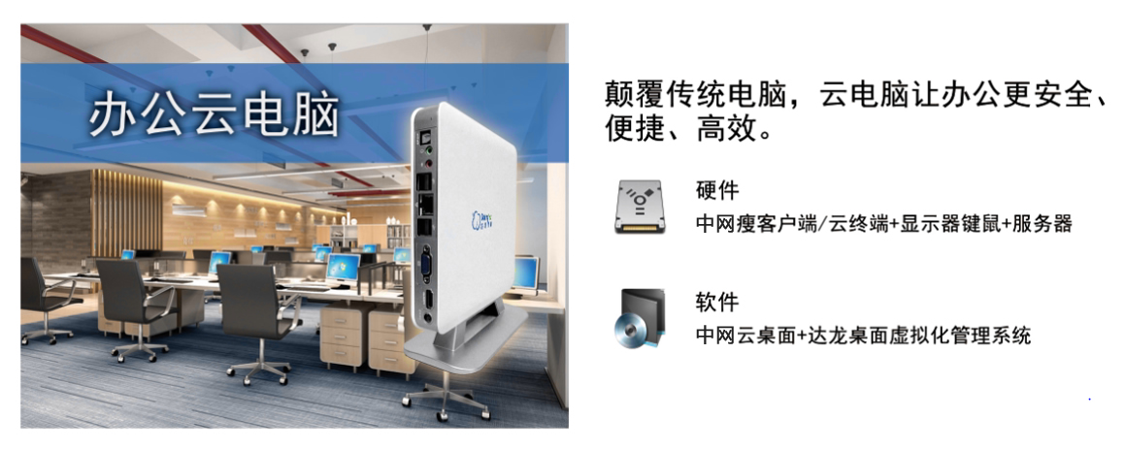
中网六大产品1——办公云电脑

Slide 19
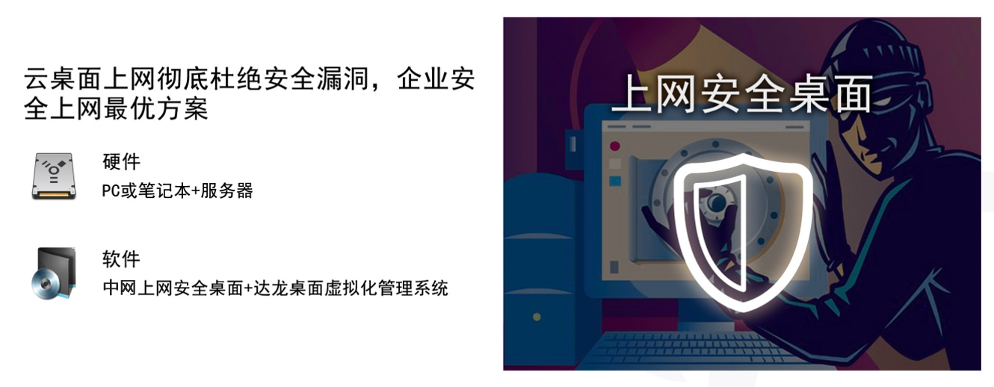
中网六大产品2——上网安全桌面

Slide 20
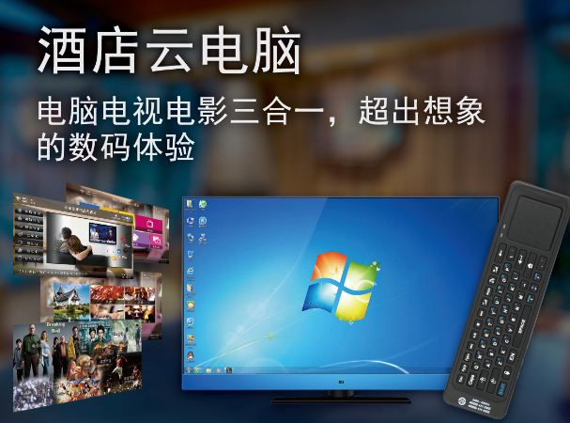
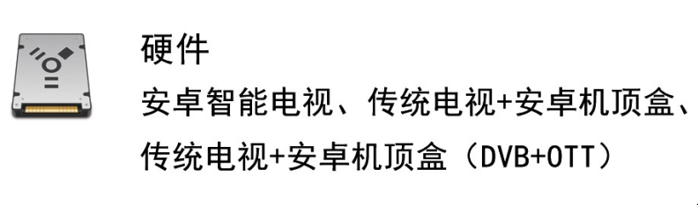
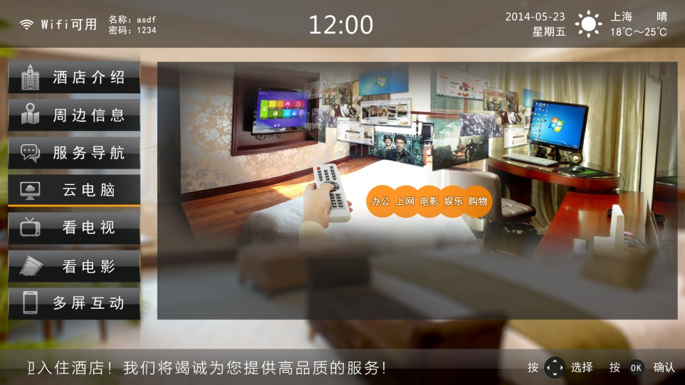

中网六大产品3——酒店云电脑
软件
中网酒店APP+酒店桌面管理系统+中网云桌面+中网桌面虚拟化管理系统

Slide 21
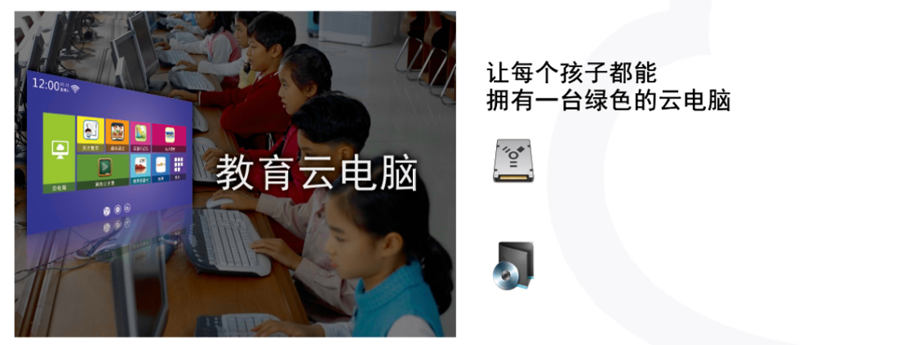
中网六大产品4——教育云电脑
硬件
中网瘦客户端/云终端+显示器键鼠+服务器、PC或笔记本或智能电视（老师或学生）+服务器
软件
中网云桌面+中网桌面虚拟化管理系统+教学桌面管理软件

Slide 22
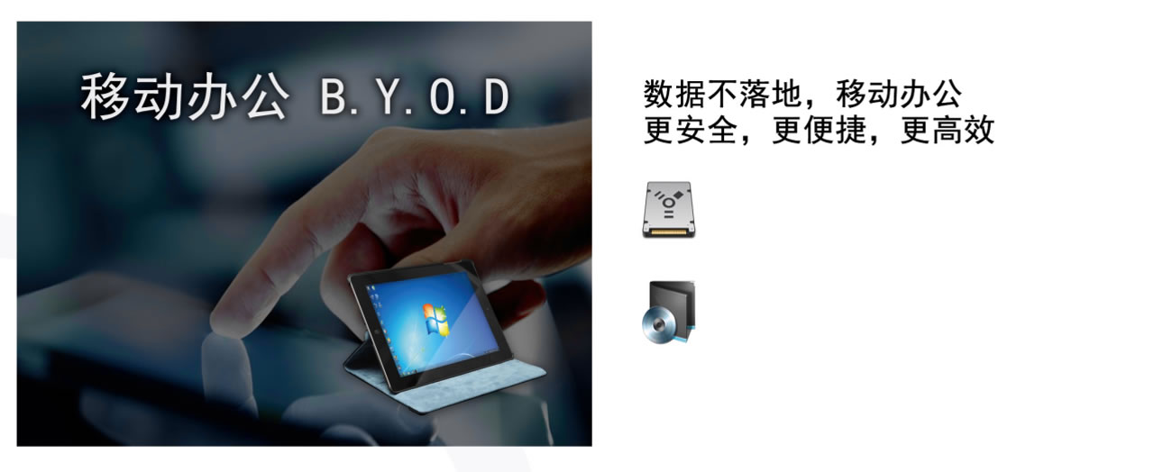
中网六大产品5——移动办公
硬件
智能手机或平板电脑+服务器
软件
中网酷桌面APP+中网云桌面+中网桌面虚拟化管理系统

Slide 23
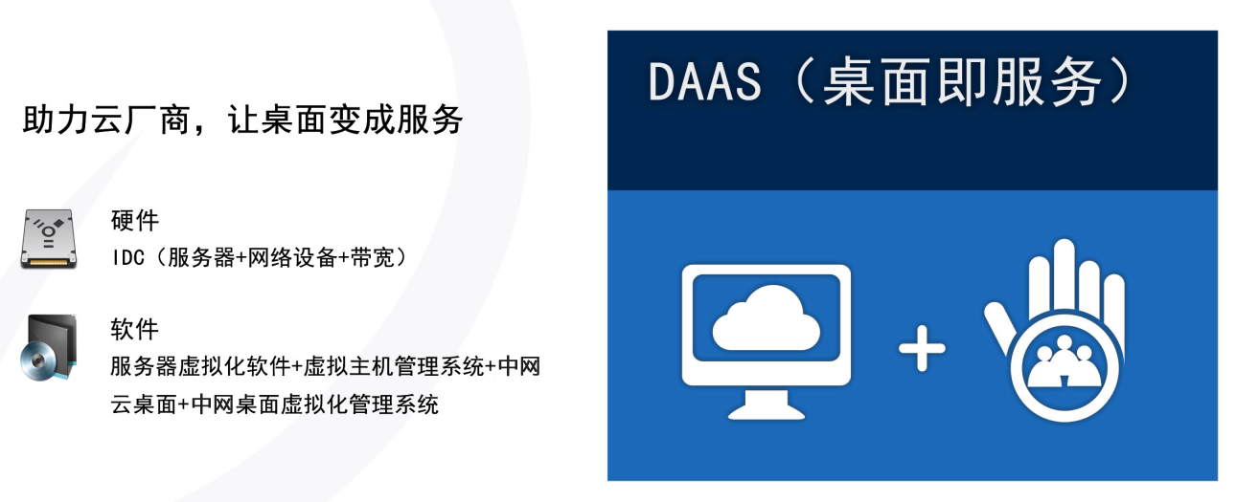
中网六大产品6—— DaaS产品

Slide 24
目录
“传统电脑” VS “中网云电脑”
1
中网云电脑整体解决方案
2
公司和案例介绍
3

Slide 25
中网科技以核心技术为本
  中网科技致力于信息化像使用水和电一样方便，使用户能有更多的精力投入到自己的专业领域。
  中网科技自投资的数据中心遍及多省，提供的产品和服务：
  IDC数据中心：服务器托管、服务器租赁，机房定制。
云计算服务：云服务器，公有云、私有云、混合云。
网站服务：域名注册，网站寄存、网站建设推广。
增值服务：各行业网络解决方案，网络安全，服务外包 。

Slide 26
中网科技具备的条件
  专业品牌：中网 ChinaNet.CC 国际域名商标价值高。
  专注行业：2002年成立至今十多年专注云计算数据中心。
  国际认证：获ICANN国际顶级商认证，中国仅数十家。
  资质齐全：拥有电信运营牌照B1类（IDC）+B2类（ISP+ICP）。
  产品优势：自有多座云计算数据中心，产供销一条龙。
  资源优势：是国际APNIC联盟成员，自有IP地址和网域。
  营销优势：电子商务管道自动增长模式；已有数万会员。
  技术优势：近2年获软件著作权10多件，技术行业领先。

Slide 27
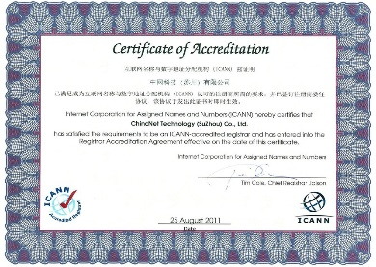
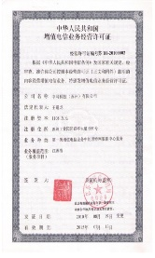
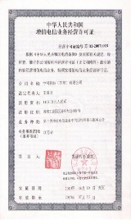
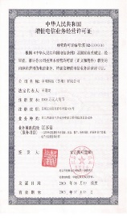
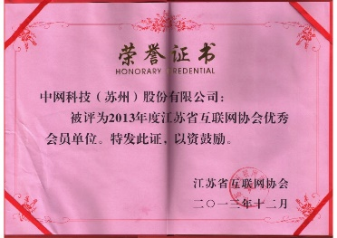
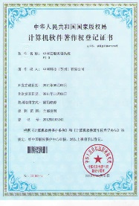






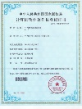
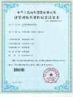
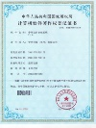



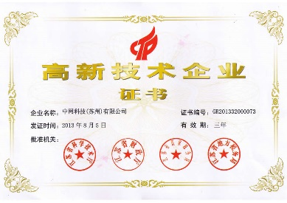

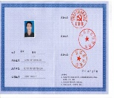
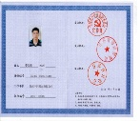

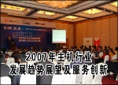
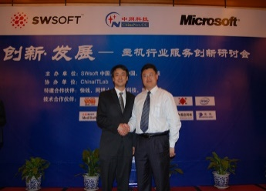
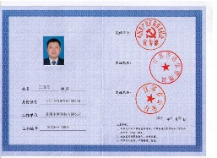
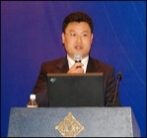
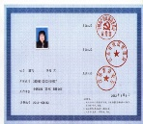
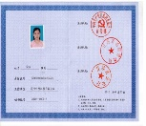
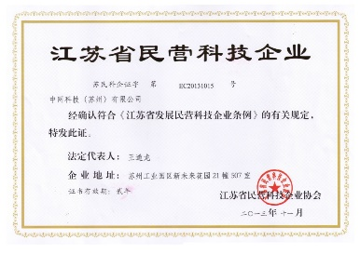
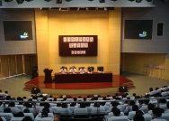
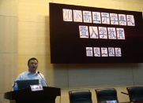
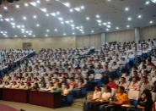
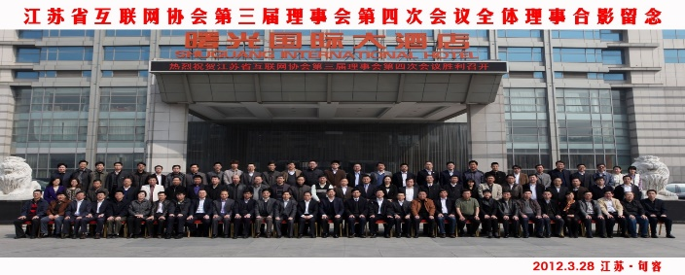

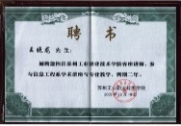
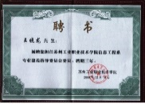
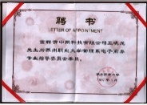
中网科技具备的条件

Slide 28
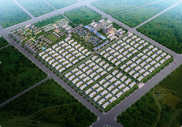
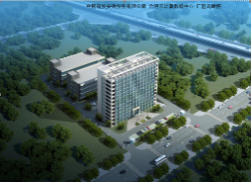




中网科技的数据中心和云计算服务
★ IDC数据中心：
服务器托管，服务器租赁，机房定制
※ 电力：双电源、双母线UPS、柴发备电
※ 网络：高冗余、BGP多线路、多运营商
※ SLA ：网络和电力连通率高达99.99%
※ 标准：国际T3~T4+、恒温恒湿、高级安监、
高端品牌设备、气体消防、8级抗震、
高达1.6T/㎡承重、365*24小时运维。
★ 云计算服务：
云服务器，公有云，私有云，混合云
云计算（cloud computing）是一种按使用量付费的模式。
中网云可以让用户像使用水和电一样方便的获得CPU、内存、
空间、网络、软件、技术、数据等资源。
※ 降低成本、按需付费，即时开通、快速部署
※ 弹性扩展、随时升级，容灾备份、安全可靠
※ 自助备份、数据还原，性能监控、图文展示
※ 自主管理，远程开关机、重启重装操作系统

Slide 29




中网科技的网站服务和增值服务
★ 增值服务：
各行业网络解决方案，网络安全，服务外包
※ 各行业信息化应用、数据中心定制及解决方案；
※ 私有云定制/部署/托管，可对接公有云，实现混合云；
※ 系统安全、web安全、ftp应用安全、数据库应用等管理；
※ 服务器运行控制、文件清理、故障、黑客攻击应急处理。
★ 网站服务：
域名注册，网站寄存、建设推广
※ ICANN顶级认证、安全放心；
※ 自主管理、独立控制，智能解析；
※ WHOIS隐私保护、自由转入/出/过户
※ 高端服务器、性能优越
※ 十多年运营7×24H运维
※ 多机房多线路高性价比
※ 免费备案、试用、维护
※ 自动备份、安全无忧

Slide 30




























我们的荣誉客户
云南省政府机关办公事务管理局
奔宇软件
新疆生产建设
兵团社保局
芯意半导体
上海工商职业技术学校

Slide 31
Q&A
Thanks!
感谢您对中网科技的了解！
网址：Http://ChinaNet.CC
电话：0512-8886-8888
传真：0512-8886-8899
客服QQ：800001180
地址：苏州园区西沈浒路535号国际中心5楼 邮编：215028

